Slide 1
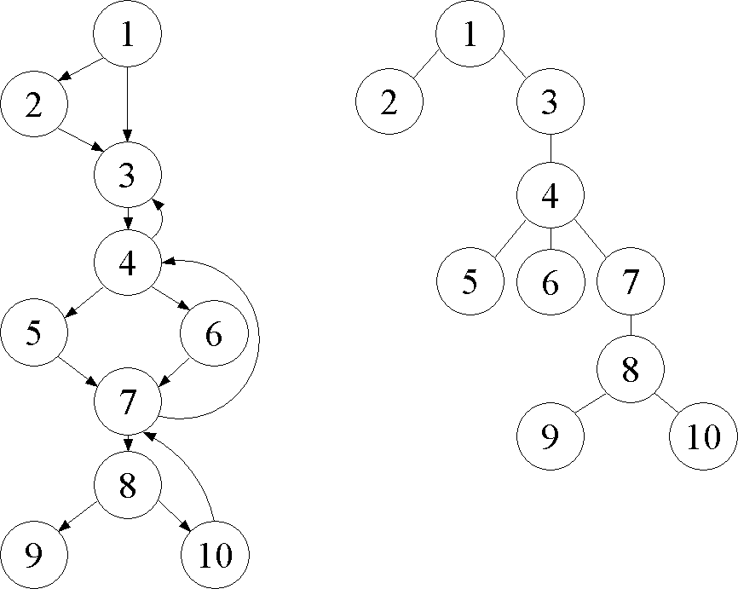
10.4 流图中的循环
d支配（dominate）n：从流图的开始节点到n的任何路径都经过d，d dom n
直接支配者， immediate dominator 任何路径上都是最后一个支配者

Slide 2
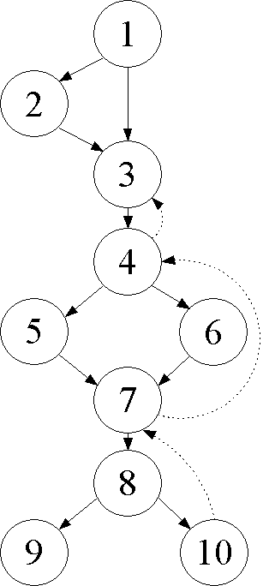
10.4.2 循环的判定
具有唯一入口点，“header”，它应支配循环中所有节点，否则就不是唯一入口点
至少有一条路径返回首节点
找出回边——back edge 边a→b，b支配a
例10.7：上例流图中的回边
7→4，10→7，4→3，8→3，9→1

Slide 3
循环的判定（续）
自然循环，natural loop
回边n→d，d及不经过d可到达n的节点集合，d——首节点
例10.8：
10→7的自然循环：7、8、10
9→1的自然循环：所有节点

Slide 4
算法10.1 构造自然循环
输入：流图G和一条回边 n→d
输出：n→d对应的自然循环的节点集合
void insert(m)
{
if (m不在loop中)
{
loop = loop ∪ {m};
m压栈到stack;
}
}
主程序
stack设置为空;
loop := {d};
insert(n);
while (stack不空)
{
pop m;
for (m的每个前驱p)
insert(p);
}

Slide 5
10.4.3 内层循环（inner loop）
两个循环若无相同首节点，则：或者不相交，或者嵌套
内层循环：不包含其他循环的循环
相同首节点情况：可看作一个循环
B0
B1
B2
B3

Slide 6
10.4.4 Pre-Header
循环L，创建前置节点，preheader
只有一个后继——L的首节点
所有L外指向首节点的边→指向前置节点
代码外提
preheader
header
header
loop L
loop L

Slide 7
10.4.5 可约流图
循环外到循环内的转移
流图G可约的充要条件 所有边可划分为两个不相交的集合——前向边和回边，且满足：
前向边构成一个dag，且从G的开始节点，可到达其他任何节点
回边：前面定义

Slide 8
例10.9
虚线：回边
其他：前向边

Slide 9
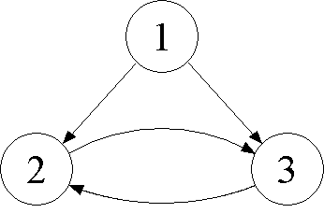
例10.10 不可约的流图

Slide 10
例10.11
内层循环：{7, 8, 10} {4, 5, 6, 7}不是循环
外层循环：{4, 5, 6, 7, 8, 10}
更外层循环：{3,4,5,6,7,8,10}
更外层循环：整个流图

